Slide 1

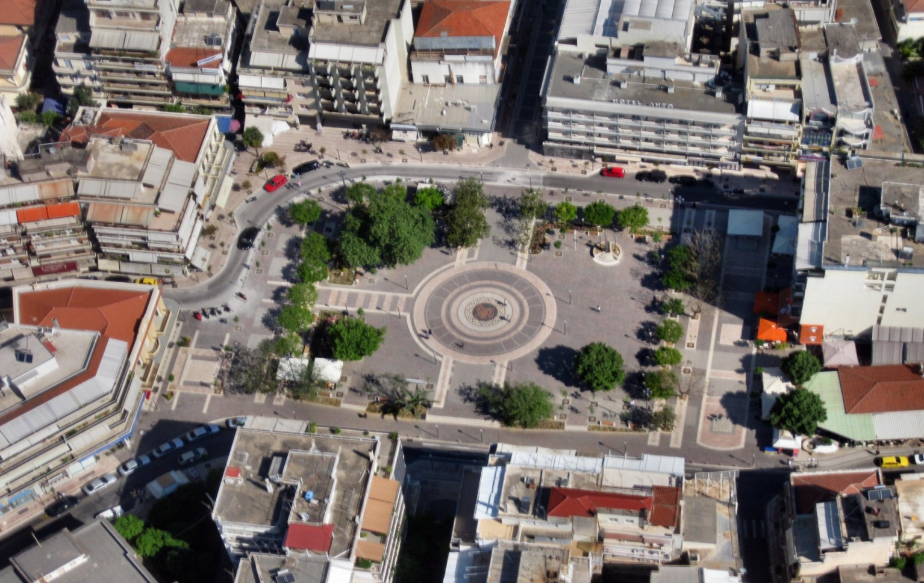
ΤΕΧΝΙΚΟ ΠΡΟΓΡΑΜΜΑ 2024
ΑΓΡΙΝΙΟ, 19-12-2023

Slide 2
ΤΕΧΝΙΚΟ ΠΡΟΓΡΑΜΜΑ 2024
ΝΕΑ ΕΡΓΑ – ΜΕΛΕΤΕΣ
1.369.049,29 €
ΤΕΧΝΙΚΟ ΠΡΟΓΡΑΜΜΑ ΔΗΜΟΥ 2024
81.874.087,24€
ΣΥΝΕΖΟΜΕΝΑ ΕΡΓΑ - ΜΕΛΕΤΕΣ
80.505.037,95 €

Slide 3


ΤΕΧΝΙΚΟ ΠΡΟΓΡΑΜΜΑ 2024
ΤΕΧΝΙΚΟ ΠΡΟΓΡΑΜΜΑ ΔΗΜΟΥ 2024
81.874.087,24 €
ΠΗΓΕΣ ΧΡΗΜΑΤΟΔΟΤΗΣΗΣ
ΕΣΠΑ - ΠΔΕ
45.138.934,88€
ΤΑΜΕΙΟ ΠΑΡΑΚΑΤΑΘΗΚΩΝ
13.734.333,62
ΤΡΙΤΣΗΣ – ΦΙΛΟΔΗΜΟΣ
7.505.407,18€
ΤΑΜΕΙΟ ΑΝΑΚΑΜΨΗΣ
6.259.498,79 €

Slide 4
ΤΕΧΝΙΚΟ ΠΡΟΓΡΑΜΜΑ 2024
ΠΗΓΕΣ ΧΡΗΜΑΤΟΔΟΤΗΣΗΣ
Α/Α | ΧΡΗΜΑΤΟΔΟΤΗΣΗ | ΠΟΣΟ
1 | ΣΑΤΑ 2023 | 1.330.590,00 €
2 | Χ.Υ. ΣΑΤΑ ΠΟΕ | 936.491,93 €
3 | ΣΑΤΑ ΟΣΚ 2024 | 308.400,00 €
4 | Χ.Υ. ΣΑΤΑ ΟΣΚ | 1.050.000,00 €
5 | ΙΔΙΑ ΕΣΟΔΑ | 816.988,52 €
6 | ΥΠΕΣ (ΠΡΟΛΗΨΗ ΚΑΙ ΑΝΤΙΜΕΤΩΠΙΣΗ ΦΥΣΙΚΩΝ ΚΑΤΑΣΤΡΟΦΩΝ) | 299.385,60 €
7 | ΔΕΥΑΑ | 42.824,94 €
8 | ΕΙΣΦΟΡΑ ΣΕ ΧΡΗΜΑ ΕΠΕΚΤΑΣΗ & ΑΗ ΒΑΣΙΛΙΩΤΙΚΑ | 10.150,58 €
 | ΕΙΣΦΟΡΑ ΣΕ ΧΡΗΜΑ ΕΠΕΚΤΑΣΗ | 157.919,37 €
9 | ΤΡΙΤΣΗΣ | 6.000.473,13 €
10 | ΠΡΑΣΙΝΟ ΤΑΜΕΙΟ | 1.277.139,53 €
11 | ΔΕΣΜΗΕ | 241.493,98 €
12 | Χ.Υ ΥΠΕΣ ΠΟΛΙΤΙΚΗ ΠΡΟΣΤΑΣΙΑ | 1.953,69 €
13 | ΦΙΛΟΔΗΜΟΣ | 1.504.934,05 €
14 | ΣΑΕ 055 | 142.061,00 €
15 | Χ.Υ ΟΦΕΙΛΗ ΕΛΛΗΝΙΚΟΥ ΔΗΜΟΣΙΟΥ | 17.794,45 €
16 | ΤΑΜΕΙΟ ΑΝΑΚΑΜΨΗΣ ΚΑΙ ΑΝΘΕΚΤΙΚΟΤΗΤΑΣ | 6.259.498,79 €
18 | ΠΡΟΓΡΑΜΜΑ ΑΓΡΟΤΙΚΗΣ ΑΝΑΠΤΥΞΗΣ | 679.592,06 €
19 | ΕΣΠΑ | 41.064.153,21 €
20 | ΠΔΕ | 4.074.781,67
21 | ΥΠΕΣ ΟΠΣ 51682777 | 500.000,00 €
22 | ΤΑΜΕΙΟ ΠΑΡΑΚΑΤΑΘΗΚΩΝ | 13.734.333,62€
23 | Χρηματικό υπόλοιπο διαλυθέντος Ιδρύματος Παπαστράτου | 1423127,12
ΣΥΝΟΛΑ |  | 81.874.087,24€

Slide 5
ΤΕΧΝΙΚΟ ΠΡΟΓΡΑΜΜΑ 2024
ΝΕΕΣ ΕΝΤΑΞΕΙΣ ΠΡΑΞΕΩΝ 2023
15.808.733,62 €

Slide 6
ΤΕΧΝΙΚΟ ΠΡΟΓΡΑΜΜΑ 2024
ΕΝΤΑΞΕΙΣ ΕΡΓΩΝ 2023
15.808.733,62 €

Slide 7
ΤΕΧΝΙΚΟ ΠΡΟΓΡΑΜΜΑ 2024
ΝΕΑ ΕΡΓΑ ΜΕ ΧΡΗΜΑΤΟΔΟΤΗΣΗ ΣΑΤΑ – ΙΔΙΑ ΕΣΟΔΑ- ΣΑΤΑ ΟΣΚ
1 .246.849,29 €
ΑΝΑΠΛΑΣΕΙΣ ΟΔΩΝ – ΠΕΖΟΔΡΟΜΩΝ
ΕΠΙΣΚΕΥΗ – ΣΥΝΤΗΡΗΣΗ ΣΧΟΛΙΚΩΝ ΚΑΙ ΔΗΜΟΤΙΚΩΝ ΚΤΙΡΙΩΝ
ΤΕΧΝΙΚΑ ΕΡΓΑ ΟΔΟΠΟΙΙΑΣ
ΑΣΦΑΛΤΟΣΤΡΩΣΕΙΣ – ΤΣΙΜΕΝΤΟΣΤΡΩΣΕΙΣ
ΕΡΓΑ ΗΛΕΚΤΡΟΦΩΤΙΣΜΟΥ
ΕΚΤΑΚΤΕΣ ΑΝΑΓΚΕΣ ΖΗΜΙΩΝ
ΠΡΟΜΗΘΕΙΑ ΥΛΙΚΩΝ (ΞΥΛΕΙΑ, ΗΛΕΚΤΡΟΦΩΤΙΣΜΟΣ, ΣΚΥΡΟΔΕΜΑΤΑ Κ.Λ.Π ΑΥΤΕΠΙΣΤΑΣΙΑ)

Slide 8
ΤΕΧΝΙΚΟ ΠΡΟΓΡΑΜΜΑ 2024
ΕΥΧΑΡΙΣΤΩ
ΓΙΑ ΤΗΝ ΠΡΟΣΟΧΗ ΣΑΣ

Slide 9
ΤΕΧΝΙΚΟ ΠΡΟΓΡΑΜΜΑ 2024
ΚΑΤΑΝΟΜΗ ΣΑΤΑ |  | 1.330.590,00 €
ΔΗΜΟΣ ΑΓΡΙΝΙΟΥ 20% |  | -266.118,00 €
ΚΑΤΑΝΟΜΗ |  | 1.064.472,00 €
ΔΗΜΟΤΙΚΗ ΕΝΟΤΗΤΑ | ΠΟΣΟΣΤΟ ΚΑΤΑΝΟΜΗΣ % | ΚΑΤΑΝΟΜΗ
ΑΓΡΙΝΙΟΥ | 44,78 | 476.670,56 €
ΑΓΓΕΛΟΚΑΣΤΡΟΥ | 3,01 | 32.040,61 €
ΑΡΑΚΥΝΘΟΥ | 6,57 | 69.935,81 €
ΘΕΣΤΙΕΩΝ | 7,58 | 80.686,98 €
ΜΑΚΡΥΝΕΙΑΣ | 6,71 | 71.426,07 €
ΝΕΑΠΟΛΗΣ | 7,65 | 81.432,11 €
ΠΑΝΑΙΤΩΛΙΚΟΥ | 3,91 | 41.620,86 €
ΠΑΡΑΒΟΛΑΣ | 7,4 | 78.770,93 €
ΠΑΡΑΚΑΜΠΥΛΙΩΝ | 5,25 | 55.884,78 €
ΣΤΡΑΤΟΥ | 7,14 | 76.003,30 €
ΣΥΝΟΛΟ | 100 | 1.064.472,00 €

